Slide 1
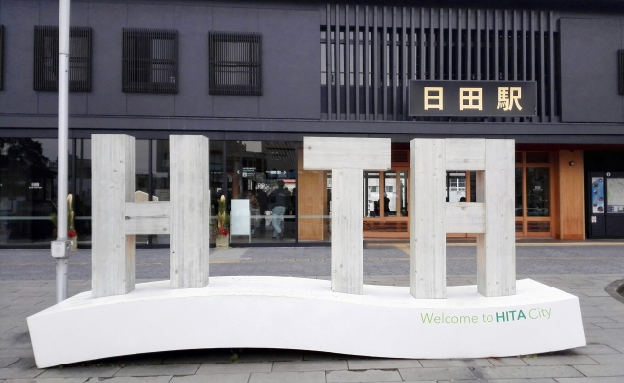
卒業制作ゼミ 中間発表
テーマ①
日田市紹介サイトの制作
テーマ②
日田市3D観光マップの制作
氏名：安永卓真
学籍番号：25098

Slide 2
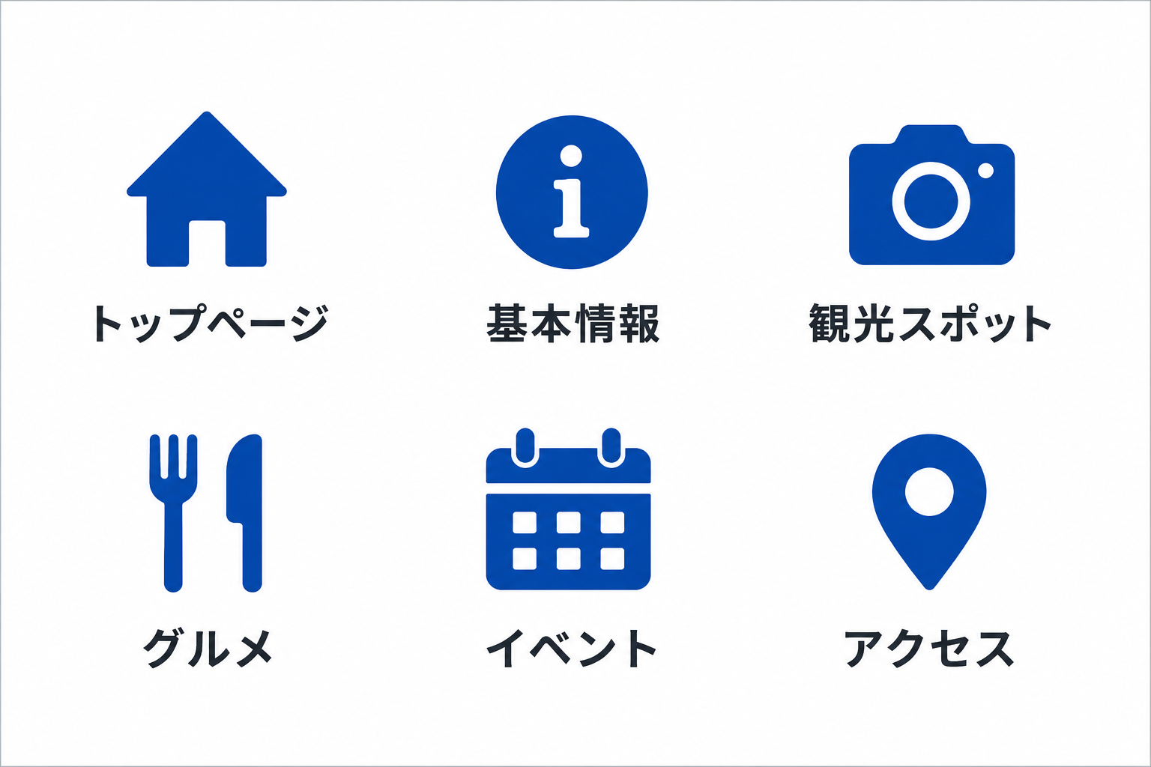
テーマ①：日田市紹介サイトの制作
目的
制作内容
（掲載予定コンテンツ）
日田市の観光、グルメ、歴史などの情報を分かりやすく
発信し、多くの人に日田市の魅力を知ってもらう。
背景
日田市の魅力を多くの人に知ってもらいたい
概要
日田市の観光スポットやグルメ、イベント、
基本情報などを写真とともに分かりやすく紹介し、
日田市の魅力を発信するWebサイトを制作する。

Slide 3
テーマ①：日田市紹介サイトの制作
掲載予定内容
ページ４
グルメ：日田市の名物料理やおすすめの飲食店を紹介する。
紹介する飲食店・名物料理：5～8店舗（品）
写真：各店舗・料理1枚（合計5～8枚程度）
文章量：各店舗・料理約80～120文字
ページ１
トップページ：日田市の魅力を簡単に紹介
ページ２
日田市の基本情報：日田市の位置や歴史、
人口、特産品などの基本情報を紹介する。
基本情報（位置・歴史・人口・特産品など）
文章量：約500～700文字
写真：3～5枚
ページ５
イベント：日田市で開催される季節ごとのイベントを紹介する。
紹介するイベント：5～6件
写真：各イベント1枚（合計5～6枚程度）
文章量：各イベント約100文字
ページ６
アクセス：日田市へのアクセス方法や周辺地図を掲載する。
日田市へのアクセス方法
地図：1～2点
文章量：約300～500文字
交通手段（JR・高速道路・バスなど）を掲載
ページ３
観光スポット：日田市の代表的な
観光スポットや見どころを紹介する。
紹介する観光スポット：8～10か所
写真：各スポット1～2枚（合計10～15枚程度）
文章量：各スポット約100～150文字

Slide 4
テーマ①：日田市紹介サイトの制作
ヘッダー
完成イメージ
ナビゲーションエリア
Spot1
Spot2
Spot1の紹介
文章
写真
文章
写真

Slide 5
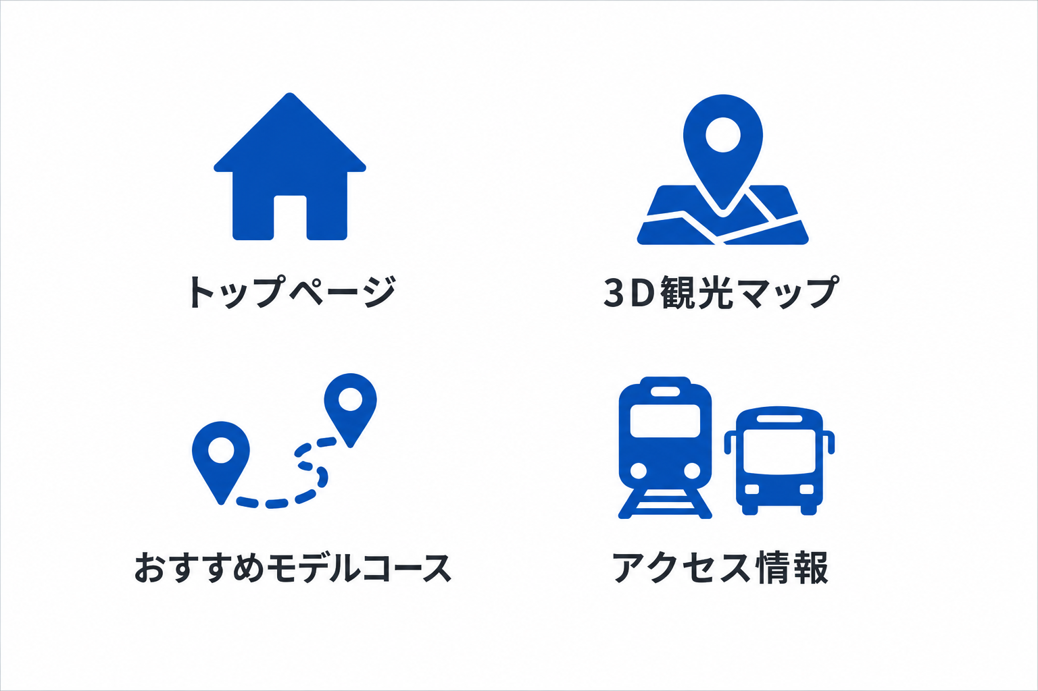
テーマ②：日田市3D観光マップの制作
目的
制作内容
（掲載予定コンテンツ）
Three.jsを用いて日田市の3D観光マップを制作し、
観光スポットを分かりやすく紹介する。
背景
3D技術を活用して、観光スポットの位置関係を
より分かりやすく伝えたいと考えた。
概要
日田市を簡略化した3Dマップに、テーマ①で
紹介した観光スポットを配置し、マウス操作や
クリックで観光情報を閲覧できるようにする

Slide 6
テーマ②：日田市3D観光マップの制作
掲載予定内容
ページ３
おすすめモデルコース：各コースの
所要時間・移動順・見どころ
半日コース、1日コース
家族向けコース、グルメ中心コース
ページ１
トップページ：サイトの概要
3D観光マップの使い方
各ページへのメニュー
ページ４
アクセス情報：観光スポット間の移動ルート
所要時間
おすすめの移動手段
駐車場情報
ページ２
3D観光マップ：日田市を簡略化した3Dマップ
制作範囲
日田市を簡略化した3Dマップを制作
テーマ１で紹介した観光スポットを3Dマップ上に配置
地形・建物を簡易的な3Dモデルで表現、山・川・道路を簡易的に表現
機能
マウスによる回転、拡大・縮小
観光スポットの表示、観光スポットの選択（クリック）
テーマ１「日田市紹介サイト」の詳細ページへ遷移

Slide 7
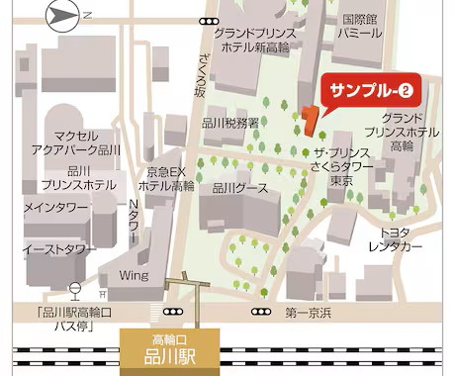
テーマ②：日田市3D観光マップの制作
完成イメージ

Slide 8
ご清聴ありがとうございました

